Slide 1
第八课
我的机器人听我的
Notes:
本PPT模板部分元素使用了幻灯片母版制作。如果需要修改，点击-视图-幻灯片母版-修改；完成后关闭编辑母版即可。

Slide 2
侦测类积木

Slide 3
侦测类积木
侦测类积木除了侦测颜色以外，还有侦测键盘输入的功能。这个积木和上次说的侦测颜色积木类似，都是判断的条件，可以和分支结构、带条件的循环等结构配合使用（见图18.1）。

Slide 4
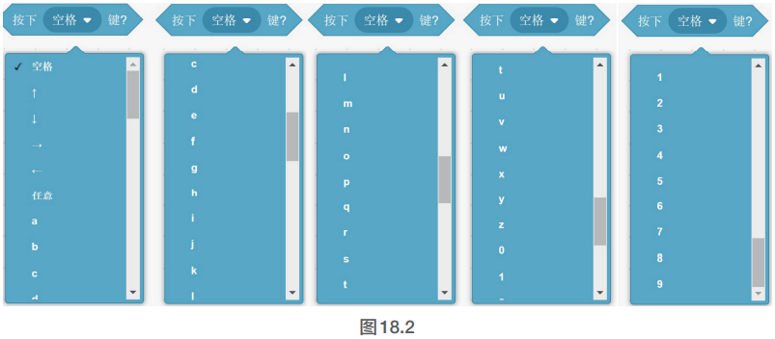
侦测类积木
侦测类积木有一个下拉的参数列表，其中包含了字母键、空格键、数字键等42个选项（见图18.2）。

Slide 5
侦测类积木
使用“按下□键？”积木，可以让我们的程序运行得更快、更高效。
与事件类积木中的“当按下□键”积木不同，侦测积木中的“按下□键？”是作为判断条件存在的。

Slide 6
侦测类积木
侦测积木中的“按下□键？” 可以和运算类积木、控制类积木等组合使用，构成更复杂、判断情况种类更多的条件。
事件类积木中的“当按下□键”只能用作脚本的启动。

Slide 7
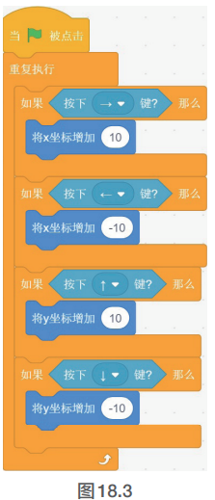
侦测类积木
使用侦测类积木用键盘控制角色运动的脚本如图18.3所示。
判断按键的脚本的先后顺序是随意放置的。

Slide 8
随机数积木

Slide 9
运算类积木：随机数积木
运算类积木中有很多函数积木，随机数积木就是其中之一（见图21.1）。
运算类的“随机数”积木是通过随机函数生成数值，不同的是，“移到随机位置”积木的随机数生成数量和参数是不可调的。

Slide 10
运算类积木：随机数积木
运算类的随机数积木可以填写两个参数，这两个参数共同构成随机数的生成范围（注意：生成范围是包含所填写的数字的）。
这两个参数的位置可以填写数值（正数、负数均可），并且既可以把小的数值写在左边，也可以把大的数值写在左边，运行结果不受影响（见图21.2）。

Slide 11
运算类积木：随机数积木
如果想生成小数的话，至少要将一个参数写成小数的形式（见图21.3）。

Slide 12
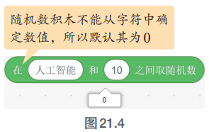
运算类积木：随机数积木
随机数积木的参数位置也可以嵌入变量，还可以嵌入其他的积木，如数学运算积木等。这些嵌入的积木需要代表数值，如果不是数值的话，软件会默认嵌入位置的参数为0（见图21.4）。

Slide 13
运算类积木：随机数积木
条件判断的积木也可以嵌入随机数积木作为参数，不过根据条件是否满足，随机数生成范围会变化。当条件满足的时候，判断条件的积木代表数字1，而当条件不满足时则代表0（见图21.5）。

Slide 14
运算类积木：随机数积木
单击随机数积木可以弹出运行结果，但要是放在脚本里运行，就需要把它嵌入其他积木中组成积木块使用；
可以与外观类积木组合，直接说出生成的随机数；
也可以和数学运算、关系运算、逻辑运算等组成新的运算积木块或是判断条件（见图21.6~图21.8）。

Slide 15
运算类积木：随机数积木
单击随机数积木可以弹出运行结果，但要是放在脚本里运行，就需要把它嵌入其他积木中组成积木块使用；
可以与外观类积木组合，直接说出生成的随机数；
也可以和数学运算、关系运算、逻辑运算等组成新的运算积木块或是判断条件（见图21.6~图21.8）。

Slide 16
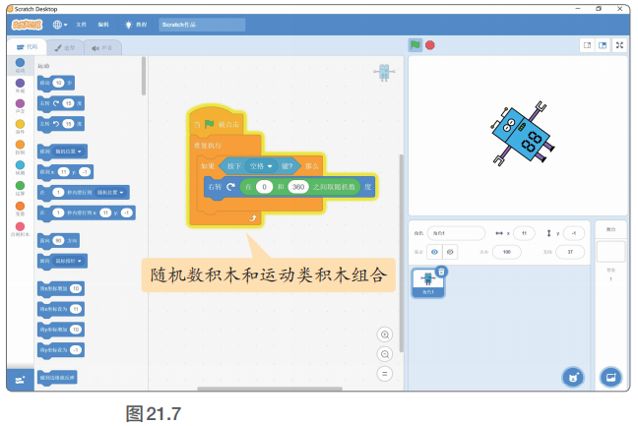
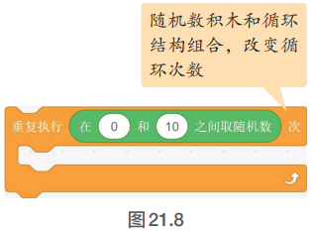
运算类积木：随机数积木

Slide 17
机器人捡金币

Slide 18
机器人捡金币
运动类积木中的‘移到随机位置’积木和‘在1秒内滑行到随机位置’积木。（见图18.4）。

Slide 19
任务分解
要制作一个机器人捡金币，我们可以先进行任务的分解，然后进行逐步解决这些任务。
任务一：添加角色
任务二：借助流程图理清机器人捡金币程序流程
任务三：实现金币移到随机位置
任务四：实现按上下左右键控制机器人上下左右移动
任务五：实现当机器人碰到金币说“找到一个金币”

Slide 20
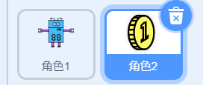
任务一：添加背景和角色
首先添加机器人角色和金币（见图17.8）。
图17.8

Slide 21
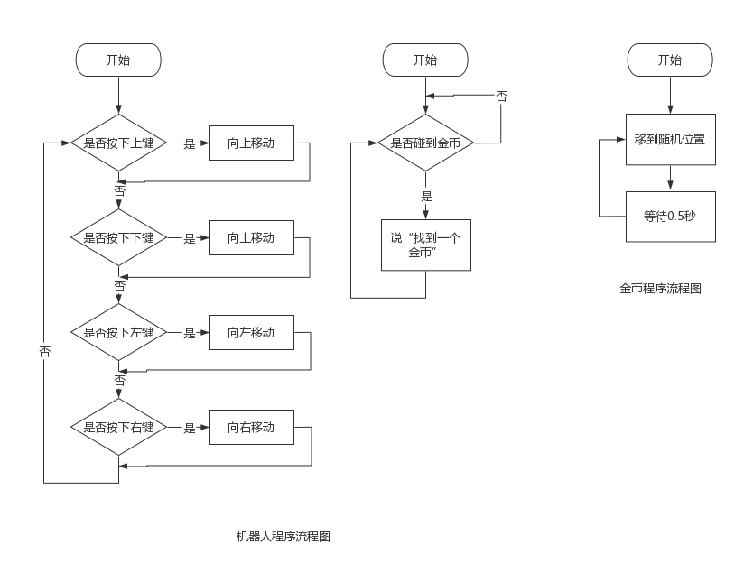
任务二：借助流程图理清程序流程

Slide 22
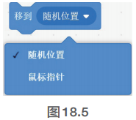
任务三：实现金币移到随机位置
“移到□”积木包含了一个下拉列表，用来选择是移到随机位置，还是移到鼠标指针（见图18.5）。
除可以选择这两个选项以外，我们还可以在下拉列表的位置上嵌入其他积木。

Slide 23
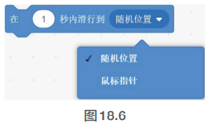
任务三：实现金币移到随机位置
“在□秒内滑行到□”积木则包含了两个参数，一个是运动的时间（以秒为单位），另一个是一个下拉列表，同样包含了“随机位置”和“鼠标指针”两个选项（见图18.6）。这个积木在下拉列表的位置上也可以嵌入其他积木。

Slide 24
任务三：实现金币移到随机位置
“随机位置”选项的意思就是在舞台范围内，找到任意的一点，让角色移动过去。
移动方式不同，“移到随机位置”是立刻到脚本选择好点位；而“在几秒内滑行到随机位置”是在规定的时间内平滑地移动过去，能够看到移动的过程。

Slide 25
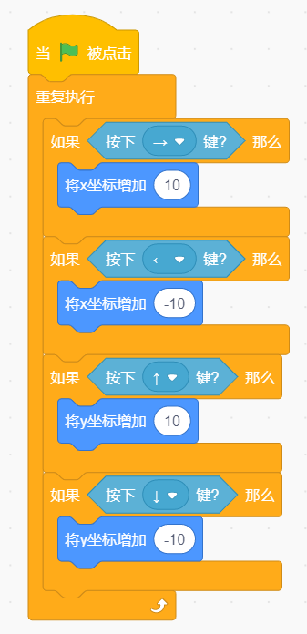
任务四：实现按上下左右键控制机器人上下左右移动
用侦测类积木中的“按下□键”积木、“将x坐标增加□”积木和“将y坐标增加□”积木来编写控制机器人运动的脚本（见图18.7）。
图18.7

Slide 26
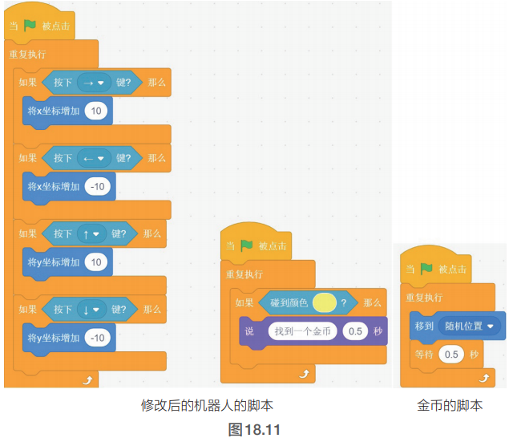
任务五：实现当机器人碰到金币说“找到一个金币”
问题：机器人捡到金币的时候会卡顿
解决：把检测是否碰到金币的脚本单独写，用并行程序的方法。

Slide 27
我的思考
用侦测类积木判断按下某键和用事件类积木判断按下某键，在运行效果上有什么区别？
在上面的程序中如果想控制机器人走得更快，可以修改哪些参数呢？

Slide 28
新任务
试试看，能不能设计一个用鼠标控制金币移动，机器人追着金币跑的程序呢？

